Slide 1







北京航空航天大学空间与环境学院
第四次研究生代表大会
2022年12月14日

Slide 2


北京航空航天大学空间与环境学院第四次研究生代表大会
大会第一项
全体起立，奏唱国歌

Slide 3

北京航空航天大学空间与环境学院第四次研究生代表大会
起来！
不愿做奴隶的人们！
把我们的血肉，筑成我们新的长城！
中华民族到了最危险的时候，
每个人被迫着发出最后的吼声：
起来！起来！起来！
我们万众一心，
冒着敌人的炮火，前进！
冒着敌人的炮火，前进！
前进！前进！进！

Slide 4
北京航空航天大学空间与环境学院第四次研究生代表大会
大会第二项
介绍与会领导与来宾

Slide 5
北京航空航天大学空间与环境学院第四次研究生代表大会
大会第三项
宣读代表资格审查报告

Slide 6
北京航空航天大学空间与环境学院第四次研究生代表大会
大会第四项
听取空间与环境学院
研究生会工作报告

Slide 7
北京航空航天大学空间与环境学院第四次研究生代表大会
大会第五项
审议修订章程报告

Slide 8
北京航空航天大学空间与环境学院第四次研究生代表大会
大会第六项
审议主席团选举办法

Slide 9
北京航空航天大学空间与环境学院第四次研究生代表大会
大会第七项
审议监票人员名单
宣布计票人名单

Slide 10
北京航空航天大学空间与环境学院第四次研究生代表大会
大会第八项
审议主席团候选人名单
及情况介绍

Slide 11
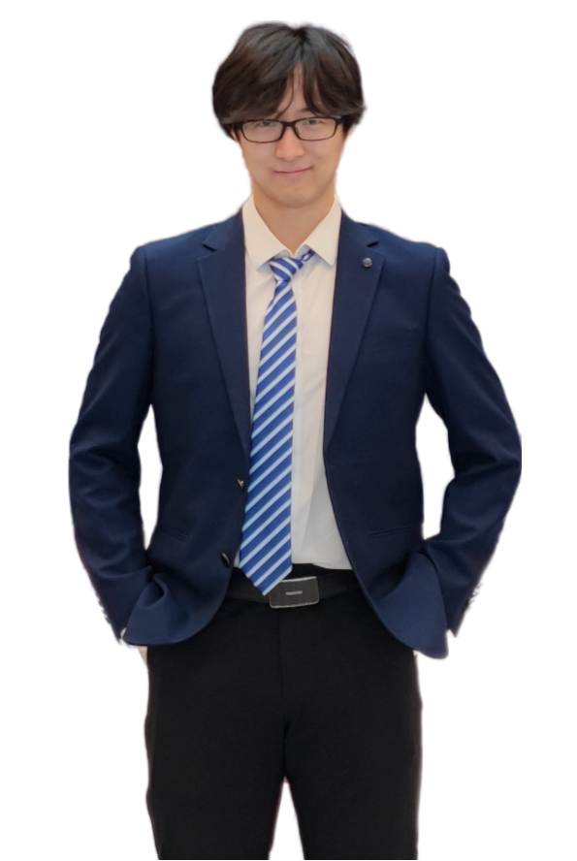
北京航空航天大学空间与环境学院第四次研究生代表大会
王子羽，2021 级硕士生，地球物理学专业。
空间与环境学院研究生会学术宣传部部门负责人
开展“科研有约”软件沙龙活动、“学在空环，诚信领航”学术知识竞赛活动以及“沙河空间科学前沿讲座”等活动，取得了较好的成果。
在宣传工作方面，共制作或参与制作推送 30 篇，公众号关注量增长突破 300 人次。
在校期间，专业课平均成绩在90分以上，累计志愿时长超过300小时，获得校级优秀团员、学业二等奖学金等奖项。

Slide 12
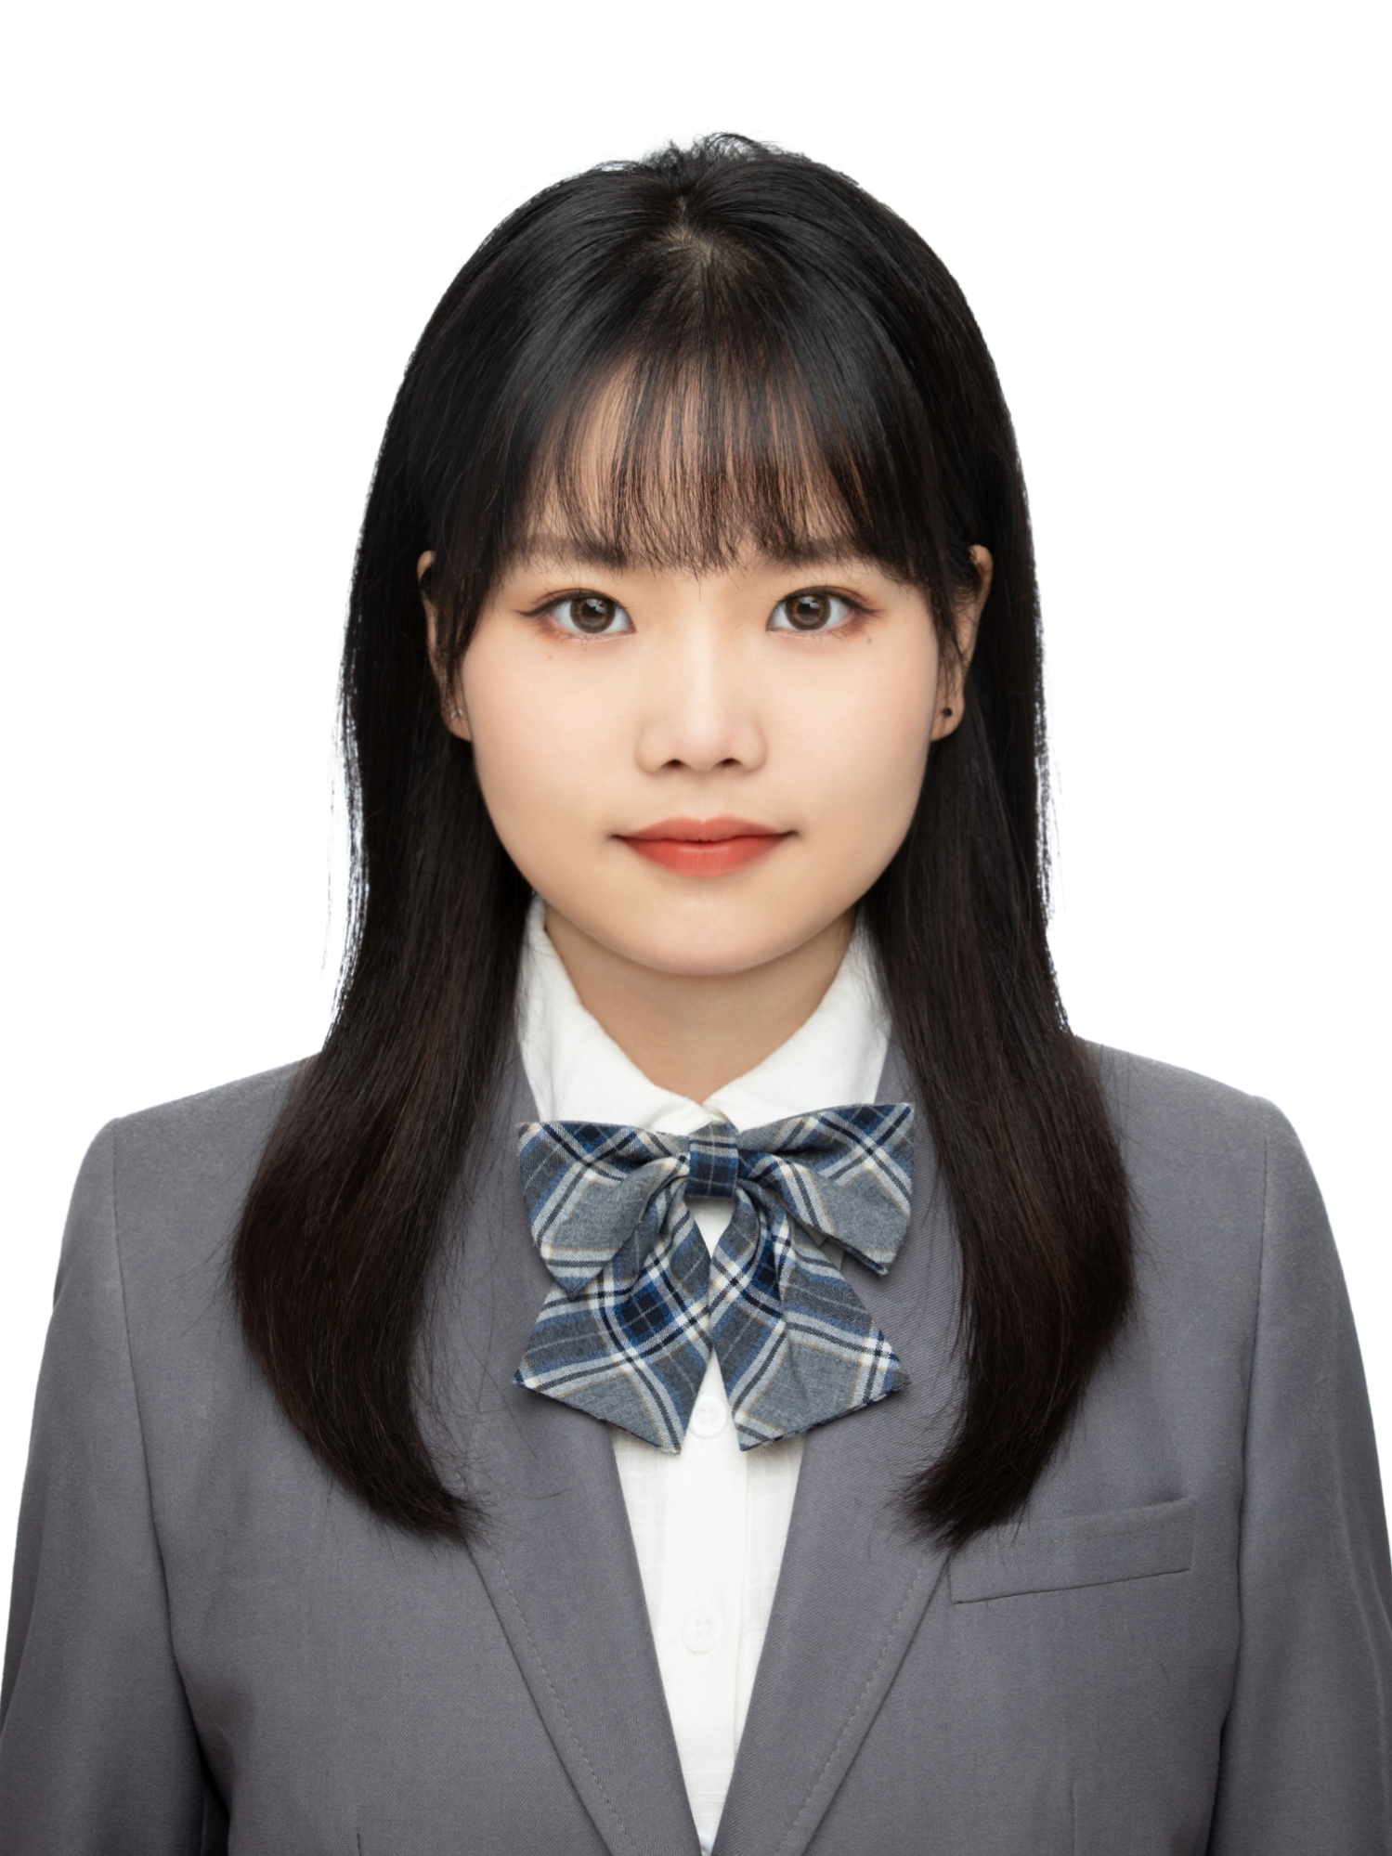
北京航空航天大学空间与环境学院第四次研究生代表大会
部门内
参与组织了第四届就业分享交流会
担任线下讲座和高校院所模块主持人；
部门间
协同团队发展，助力其他部门参与了“飞羽行空，吾辈衔环——空小环与你共续峥嵘航路”空环第三届师生羽毛球赛和“学在空环、诚信领航”知识竞赛等活动；
王思琪
院研会
对外
加入校研会文体部，参与“航篮杯”秋季篮球赛及其他活动；
代表学院参加校研会定期召开的沙河校区八院联席会，对接本院外部各项工作。
21级硕士在读，空间与环境学院地球物理学专业。专业课均分90+，并获得新生二等奖学金和学业二等奖学金。

Slide 13
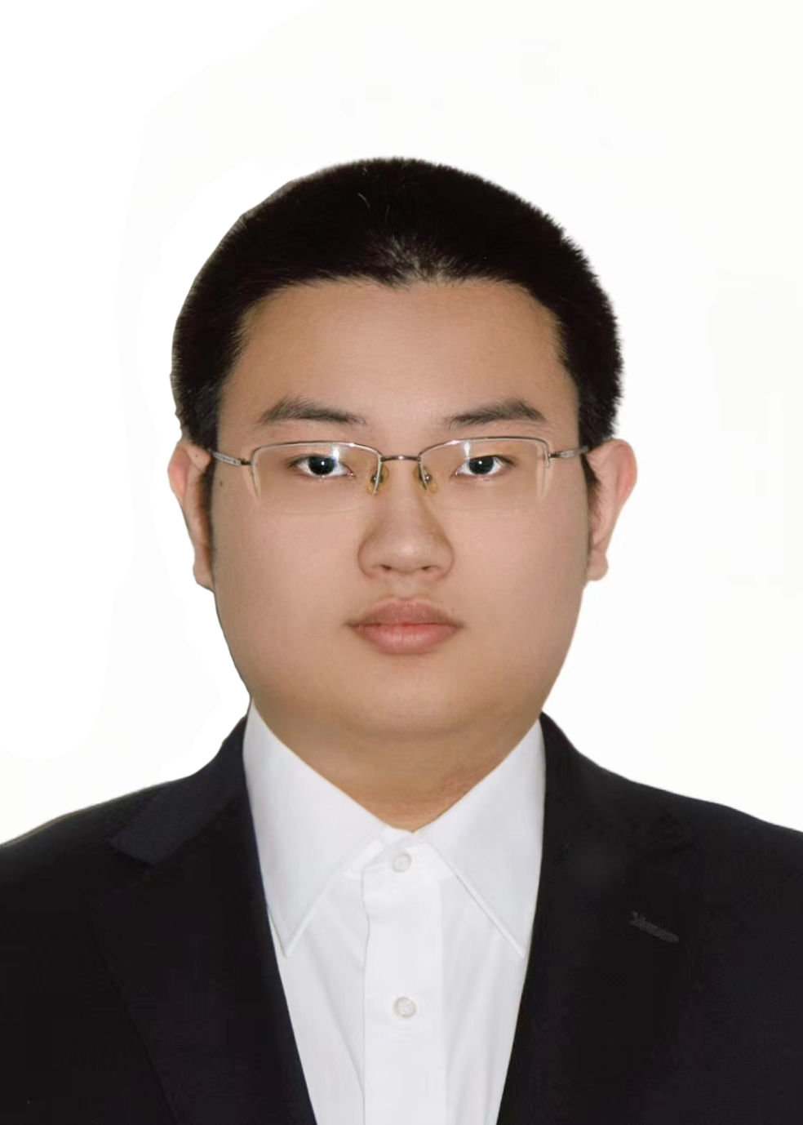
北京航空航天大学空间与环境学院第四次研究生代表大会
积星尘之微，筑寰宇之广
综合排名专业第一；
2021、2022学业奖学金一等奖；
校级三好学生；
SCI一作文章1篇、SCI合作作者文章1篇；
2022/2021地球科学联合学术年会发表报告两篇。
致知力行，造炬成阳
付文鼎，男，1999年4月生，23岁，汉族，2021级硕士在读，空间与环境学院地球物理学专业。现任院研会文体部部门负责人。
编辑推送累计阅读量达2100余次；
主办“飞羽行空，吾辈衔环”空间与环境学院第三届师生羽毛球赛；
协助组织航蓝杯、航羽杯等多项活动。

Slide 14
北京航空航天大学空间与环境学院第四次研究生代表大会
大会第九项
选举研究生会主席团

Slide 15
北京航空航天大学空间与环境学院第四次研究生代表大会
主席团候选人名单
王子羽
王思琪
付文鼎

Slide 16
北京航空航天大学空间与环境学院第四次研究生代表大会
大会第十项
党委副书记丁永斌老师讲话

Slide 17
北京航空航天大学空间与环境学院第四次研究生代表大会
大会第十一项
大会闭幕，合影留念

